Slide 1
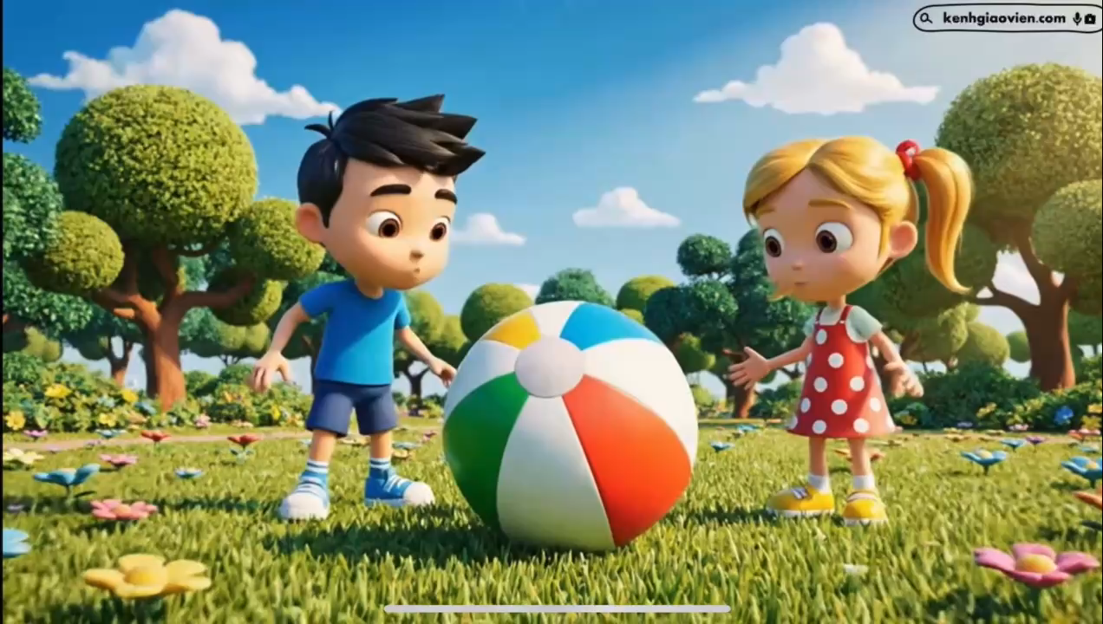

Slide 2
BÀI 16: VIRUS VÀ VI KHUẨN

Slide 3
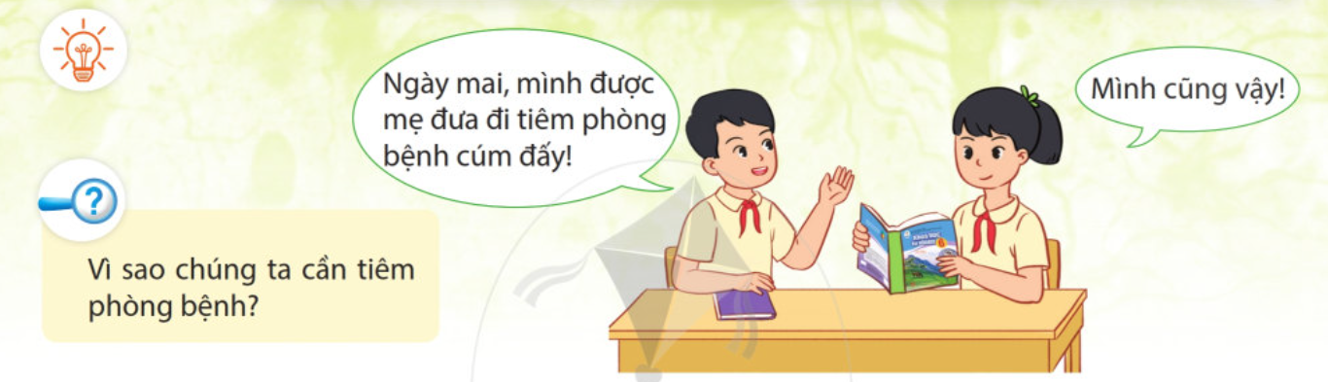
Theo em, vì sao chúng ta cần tiêm phòng?

Slide 4
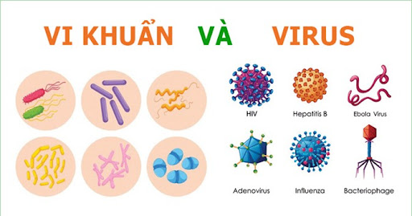
I. VIRUS
1. HÌNH DẠNG VÀ CẤU TẠO ĐƠN GIẢN CỦA VIRUS

Slide 5

Virus là gì? Cho biết các hình dạng của virut?
-Virus là “dạng sống” có kích thước rất nhỏ bé, chưa có cấu tạo tế bào.
-Virus có nhiều hình dạng khác nhau: hình que, đa diện, hình cầu, xoắn, hình khối,….

Slide 6
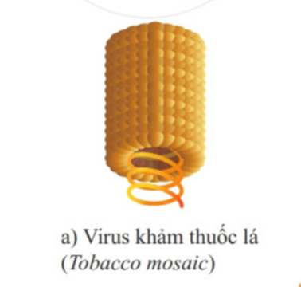
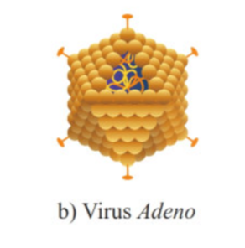
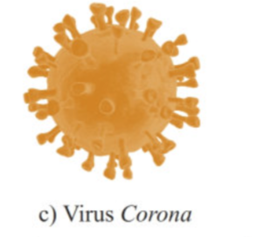
Quan sát Hình 16.1 và cho biết hình dạng của các virus theo bảng gợi ý sau:
Tên hình | Hình que | Hình cầu | Hình đa diện
Hình a | x
? | ? | ? | ?

Slide 7
Tên hình | Hình que | Hình cầu | Hình đa diện
Hình a | x
Hình b
Hình c
x
x

Slide 8
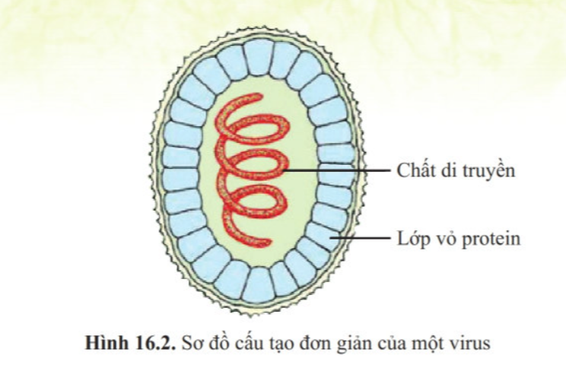
Quan sát Hình 16.2, em hãy cho biết:
Virus có cấu tạo như thế nào?
Virus có được coi là một sinh vật hoàn chỉnh không?

-Virus chưa có cấu tạo tế bào: không có màng tế bào, tế bào chất và nhân.
-Virus chỉ có chất di truyền và lớp vỏ protein bao bọc bên ngoài.
-Vì vây, virus chưa được coi là một sinh vật hoàn chỉnh.

Slide 9
Tại sao virus phải sống kí sinh nội bào bắt buộc?
Virus phải sống kí sinh nội bào bắt buộc chưa có cấu tạo tế bào, không có các thành phần chính của một tế bào điển hình, nên khi ra khỏi tế bào chủ, virus tồn tại như một vật không sống.

Slide 10
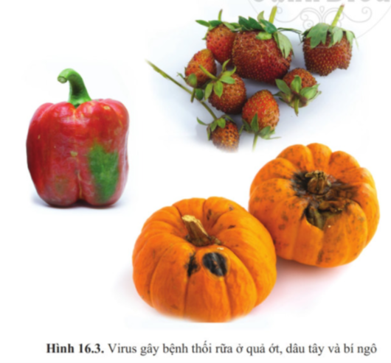
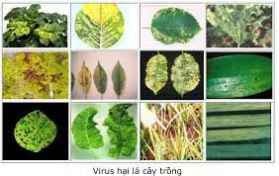
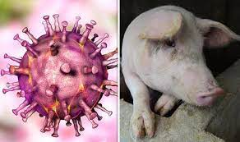
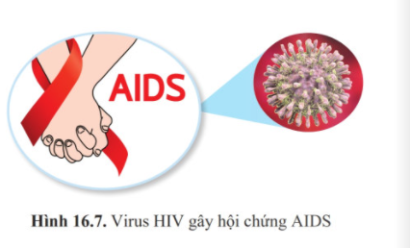
2. Một số bệnh do virus gây nên ở người và sinh vật.

Virus là tác nhân gây bệnh cho thực vật, động vật, con người vì chúng có khả năng “sinh sản” và lan truyền rất nhanh từ tế bào này sang tế bào khác.
Virus gây dịch tả lợn

Slide 11
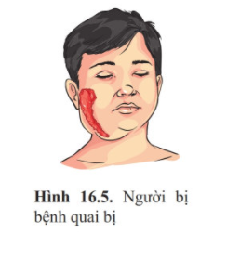
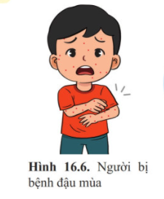
Em hãy kể tên và một số biểu hiện chính
của bệnh do virus gây ra ở người.
Sưng, đau tuyến nước bọt
Xuất hiện ban, sốt cao, đau bụng, nôn, đau đầu, khó chịu
Nhiễm trùng, phát ban đỏ, ung thư….

Slide 12
Kể tên một số viruts gây hại cho người?
+ Một số virus gây bệnh cho người:
-Virus cúm
-Virus HIV
-Virus Ebola
-Virus sốt xuất huyết
-Virus Corona.
-Virus viêm gan B
-Virus dại
-Virus viêm não Nhật Bản
-Virus sởi, quai bị ……….

Slide 13
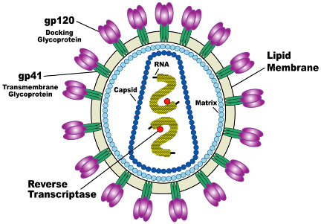
Virut HIV
HIV là một virus có khả năng gây hội chứng suy giảm miễn dịch mắc phải, một tình trạng làm hệ miễn dịch của con người bị suy giảm cấp tiến, tạo điều kiện cho những nhiễm trùng cơ hội và ung thư phát triển mạnh làm đe dọa đến mạng sống của người bị nhiễm.

Slide 14
II. VI KHUẨN 1. Hình dạng, cấu tạo của vi khuẩn

Slide 15
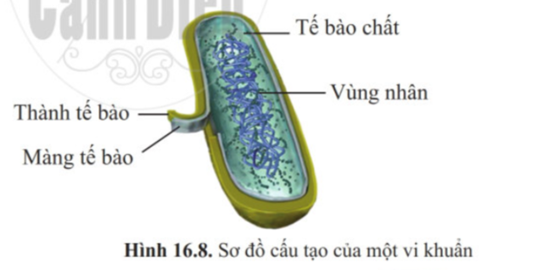
Em hãy cho biết:
Vi khuẩn là gì? Có ở đâu?
Các thành phần cấu tạo của một vi khuẩn.
Quan sát
Hình 16.8

- Vi khuẩn: là những sinh vật đơn bào rất nhỏ bé, có kích thước 0,5 - 10 micro met, chỉ có thể quan sát chúng bằng kính hiển vi.
- Vi khuẩn có ở trong không khí, đất nước, cơ thể sinh vật.
- Cấu tạo của vi khuẩn: vùng nhân, tế bào chất, thành tế bào, màng tế bào

Slide 16
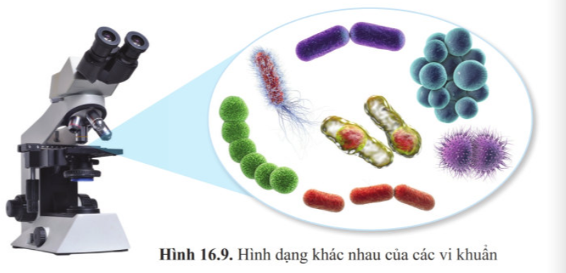
Hình dạng của vi khuẩn
Em hãy cho biết: Các hình dạng khác nhau của vi khuẩn.
Quan sát
Hình 16.9

Hình cầu
Hình que
Hình xoắn
Hình chuỗi hạt

Slide 17
So sánh sự khác nhau về cấu tạo của virus
và vi khuẩn theo gợi ý trong bảng 16.2
Đặc điểm | Virus | Vi khuẩn
Thành tế bào |  | √
Màng tế bào | ? | ?
Tế bào chất | ? | ?
Vùng nhân | ? | ?

Slide 18
Bảng so sánh sự khác nhau
về cấu tạo của virus và vi khuẩn
Đặc điểm | Virus | Vi khuẩn
Thành tế bào |  | √
Màng tế bào |  | √
Tế bào chất |  | √
Vùng nhân |  | √

Slide 19
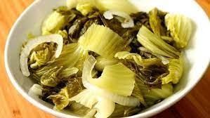

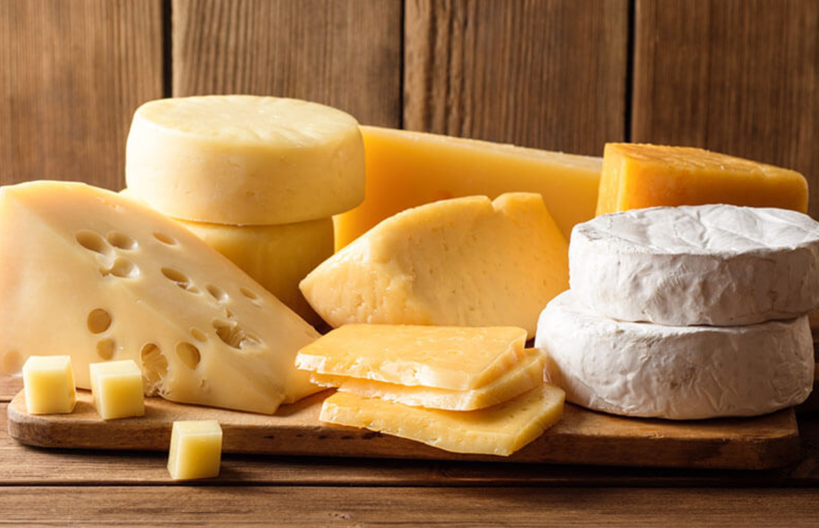
2. Vai trò của vi khuẩn
Quan sát hình ảnh và cho biết các vai trò của vi khuẩn?
Động vật, con người tiêu hóa thức ăn
Chế biến các thực phẩm lên men
Phân giải xác động thực vật và tăng độ màu mỡ cho đất
Phân bón
nông nghiệp

Slide 20


Slide 21
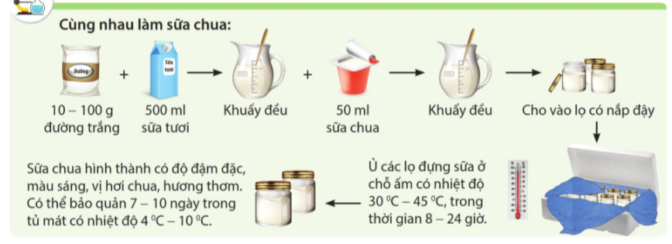
Cần ủ sữa chua ở nhiệt độ 30 - 45 độ C trong 8 - 24 tiếng
Nhiệt độ và thời gian hợp lí thì vi khuẩn lên men sẽ hoạt động mạnh.

Slide 22
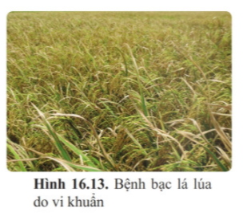
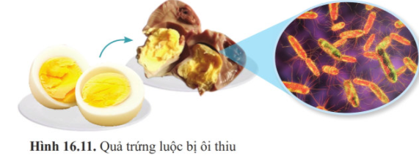
3. Tác hại của vi khuẩn
-Quan sát hình ảnh và cho biết tác hại của vi khuẩn?
Vi khuẩn làm
hỏng thức ăn
Vi khuẩn gây bệnh cho con người và sinh vật
Thức ăn ôi thiu
Uốn ván, sốt thương hàn, lao,…
Sinh vật: bạc lá, héo cây,….

Slide 23


Slide 24
Em hãy cho biết:
Một số cách bảo quản thức ăn tránh bị hỏng do vi khuẩn ở gia đình em.
Sấy khô, đông lạnh, muối chua,…
Chế biến thức ăn trong ngày thực phẩm tươi sống.
Sơ chế sạch thịt cá sống, không để lẫn thức ăn sống – chín,…

Slide 25
Lactobacillus: vi khuẩn giúp tiêu diệt nhiều loại hại khuẩn trong đường ruột.
Microflora: vi khuẩn, nấm da con người, giúp ngăn chặn tình trạng vết thương bị nhiễm trùng, chữa lành vết thương.
E-coli: gây bệnh bị tiêu chảy, nôn mửa,…
Salmonella gây bệnh thương hàn.
V.cholerae gây bệnh tả.
Shigella gây bệnh lỵ
Vi khuẩn có lợi
Vi khuẩn có hại

Slide 26
III. PHÒNG BỆNH DO VIRUS, VI KHUẨN GÂY NÊN
1. PHÒNG BỆNH
Hơn 70% các loại bệnh ở người do virus và vi khuẩn và là bệnh truyền nhiễm.
Theo em, làm cách nào để phòng chống, ngăn ngừa bệnh do virus, vi khuẩn gây ra ở người?

Slide 27
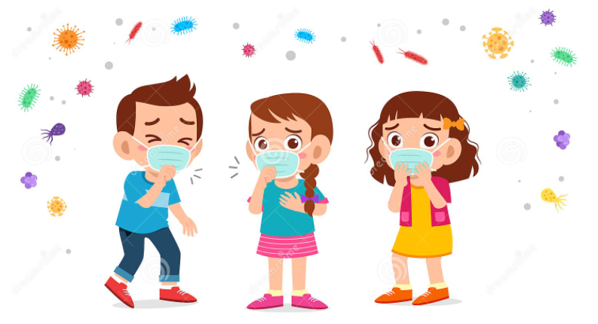
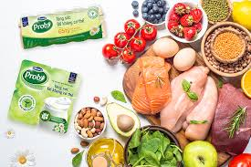
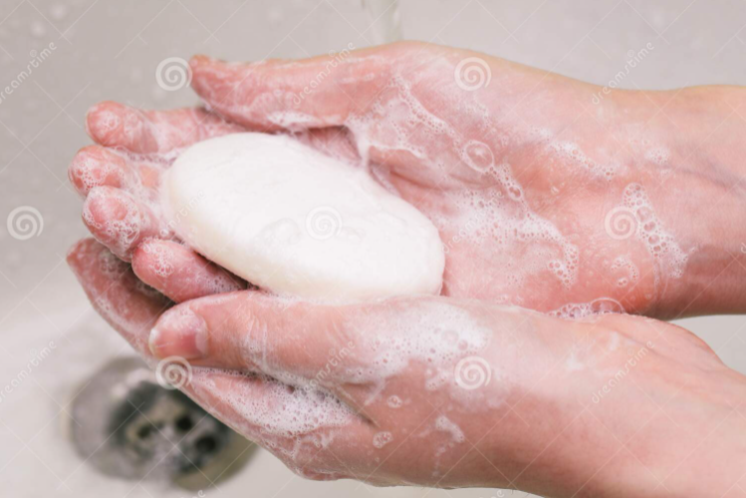

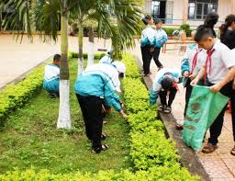

Đeo khẩu trang khi ra ngoài
ĂNn uống đủ chất dinh dưỡng
Rửa tay bằng xà phòng
Tập thể dục rèn luyện sức khỏe
Bảo vệ môi trường

Slide 28
III. PHÒNG BỆNH DO VIRUS, VI KHUẨN GÂY NÊN
1. PHÒNG BỆNH


Slide 29
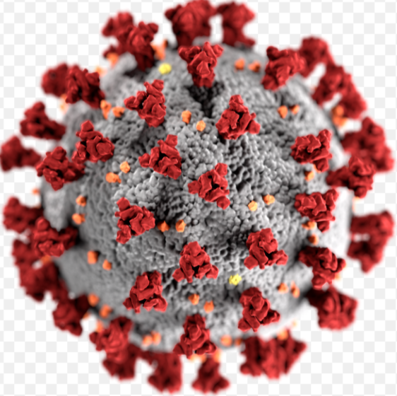
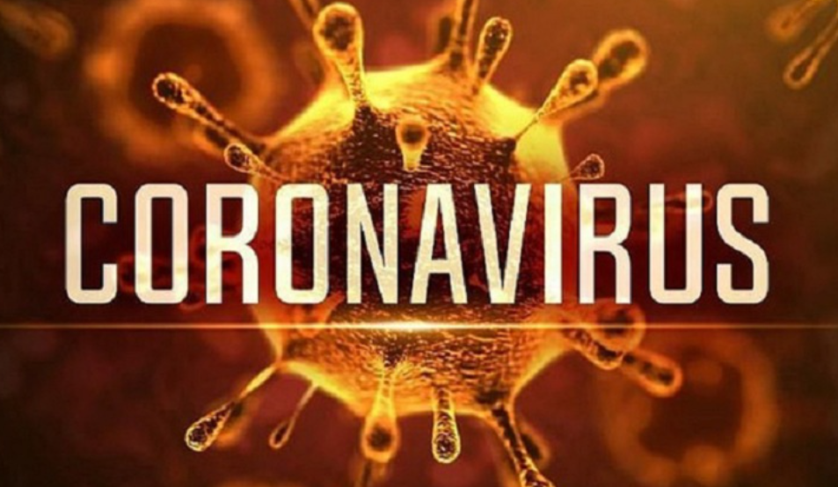
Chủng virus Corona được xác định trong một cuộc điều tra ổ dịch bắt nguồn từ khu chợ lớn chuyên bán hải sản và động vật ở Vũ Hán, tỉnh Hồ Bắc, Trung Quốc.
Virus Corona mới gây viêm phổi cấp. Người mắc bệnh viêm phổi do loại virus này gây ra có các biểu hiện như ho, sốt và khó thở. Trong các trường hợp nghiêm trọng, bệnh nhân còn suy yếu nội tạng.
Em hãy nêu một số biện pháp phòng chống bệnh do virus Corona gây nên.

Slide 30
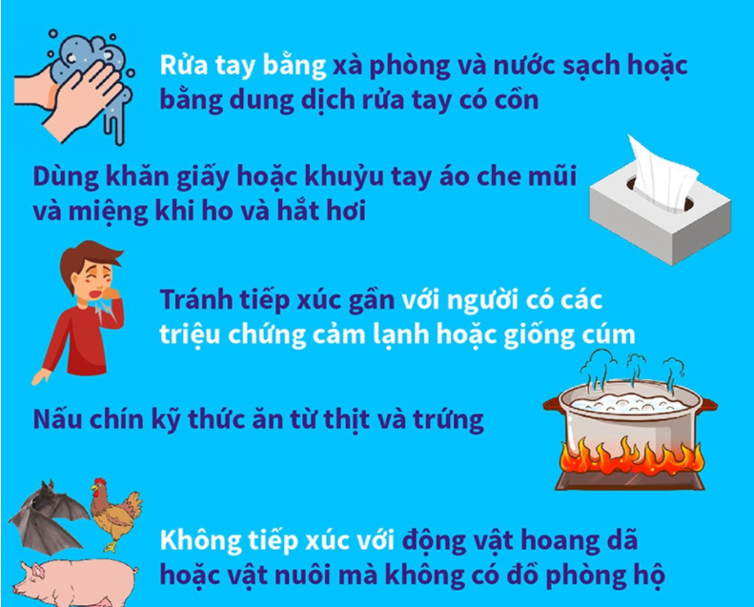
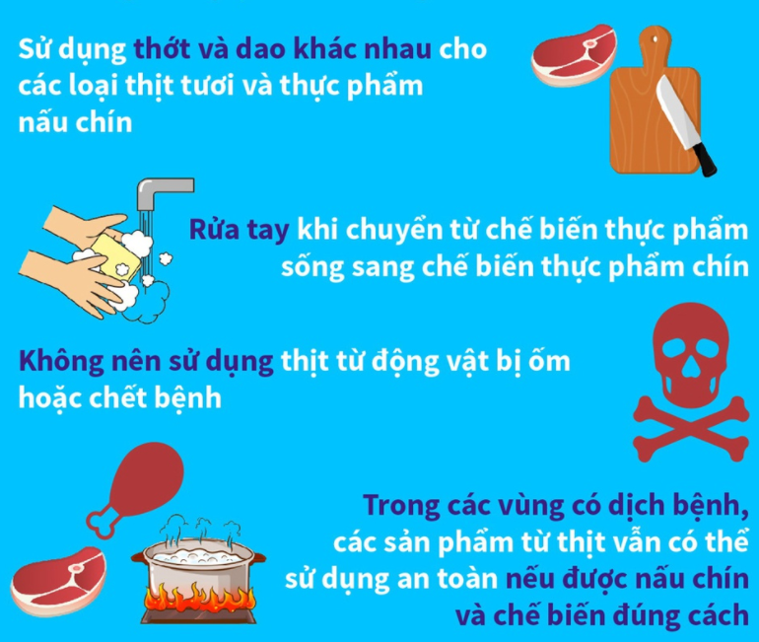

Slide 31


Slide 32
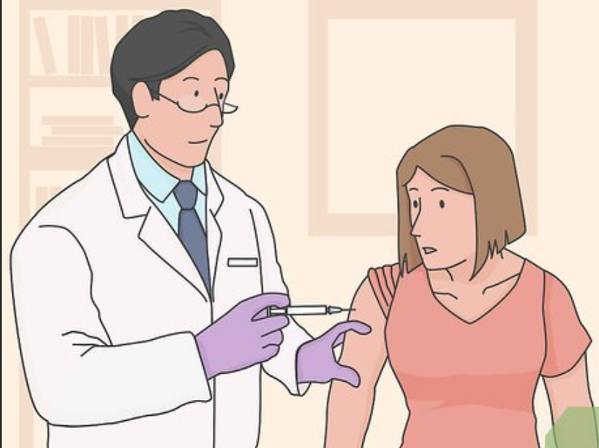
Nghiên cứu thông tin SGK
?Vacxin là gì?
?Vai trò của vacxin?

Slide 33
2. Sử dụng vắc-xin ngăn ngừa các bệnh do virus và vi khuẩn gây nên

+ Tiêm phòng vắc-xin là biện pháp tốt nhất phòng các bệnh do virus và vi khuẩn gây nên.
+ Tuy nhiên, một số bệnh do virus gây ra đến nay vẫn chưa có vắc-xin và phương pháp điều trị hiệu quả: AIDS, SARS, Ebola…

Slide 34
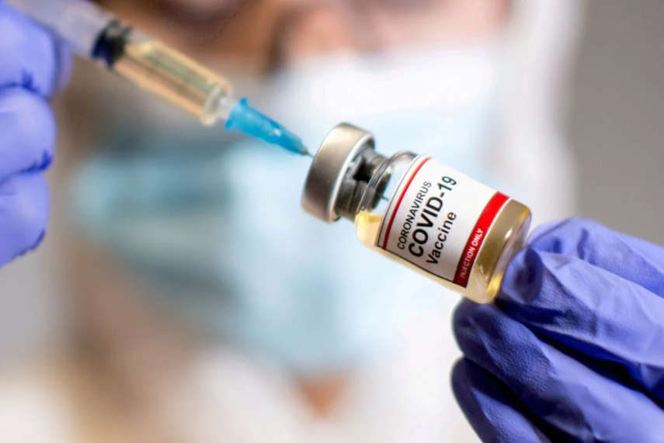
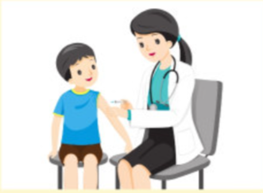
Em có biết mình đã được tiêm vắc-xin
phòng bệnh gì và tiêm khi nào không?

Slide 35
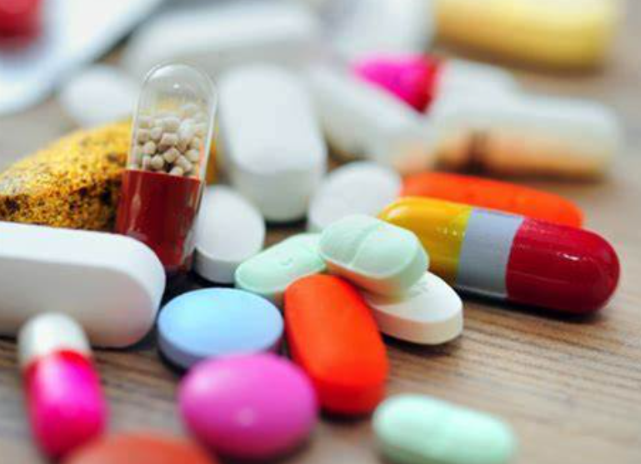
3. Sử dụng thuốc kháng sinh chống lại vi khuẩn
Kháng sinh được chiết xuất từ các vi khuẩn, nấm có khả năng tiêu diệt, kìm hãm sự phát triển của vi khuẩn gây bệnh ở người và sinh vật.
Thuốc kháng sinh có thể điều trị được nhiều bệnh như bệnh viêm họng, tiêu chảy, nhiễm trùng da,..

Slide 36
Thảo luận và trả lời câu hỏi
Khi sử dụng thuốc kháng sinh để điều trị các bệnh người, chúng ta cần lưu ý điều gì?
Sử dụng thuốc theo chỉ định của bác sĩ
Bổ sung lợi khuẩn
Uống thuốc kháng sinh sau bữa ăn
Uống nhiều nước
Nếu bị các rối loạn tiêu hóa phải dừng thuốc

Slide 37

+ Khi sử dụng thuốc kháng sinh cần lưu ý:
-Sử dụng thuốc theo chỉ định của bác sĩ
-Uống thuốc kháng sinh sau bữa ăn
-Nếu bị các rối loạn tiêu hóa phải dừng thuốc
-Uống nhiều nước
-Bổ sung lợi khuẩn

Slide 38

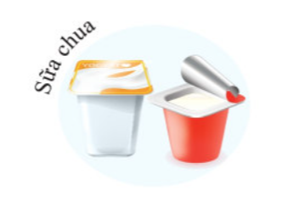
Có bạn nói rằng: “Vi khuẩn chỉ có hại mà không có ích lợi gì cho con người”. Em có đồng ý với quan điểm của bạn không? Tại sao?
Quan điểm này chưa chính xác.
Bên cạnh bệnh do vi khuẩn gây nên, vi khuẩn được dùng để chế biến các thực phẩm lên men, giúp con người tiêu hóa thức ăn, làm phân bón,….

